Slide 1
Государственное бюджетное образовательное учреждение
Школа 1798 «Феникс» город Москва
«Волшебница вода»
(опыты и эксперименты с водой)
Младший и Старший дошкольный возраст
ВЫполнил: Перевалова н.И

Slide 2
Что такое вода, кому и зачем она нужна?
Вода нужна абсолютно всем живым существам - людям, животным, насекомым, растениям. Животные не только пьют воду и плавают в ней, некоторые из них живут в воде постоянно.
Растениям тоже необходима вода для жизни и роста, иначе они бы просто засохнут. Но больше всех используем воду мы - люди. Если все другие существа в основном только утоляют водой жажду и плавают в ней, то мы используем воду во многих целях: не только для гигиены и приготовления пищи, но и для изготовления лекарств, производства различных вещей необходимых человеку. Без воды невозможно обойтись ни на одном предприятии - фабрике или заводе.

Slide 3

Познакомимся с водой поближе!
Вода-идеальное вещество, которое помогает нам познакомиться с физическими свойствами предметов!
Свойства воды:
- способность пребывать в жидком , твердом и газообразном состоянии;
-способность легко растворять различные вещества;
-прозрачность воды.

Slide 4
Опыт №1 «Вода прозрачная»
Материалы: стакан с водой и томатным соком, трубочки для коктейля
Опыт: берем стакан чистой водой и томатным соком, помещаем в них коктейльные трубочки. В стакане с водой трубочку видно, в стакане с соком- нет.
Вывод: вода прозрачная, томатный сок-нет.

Slide 5
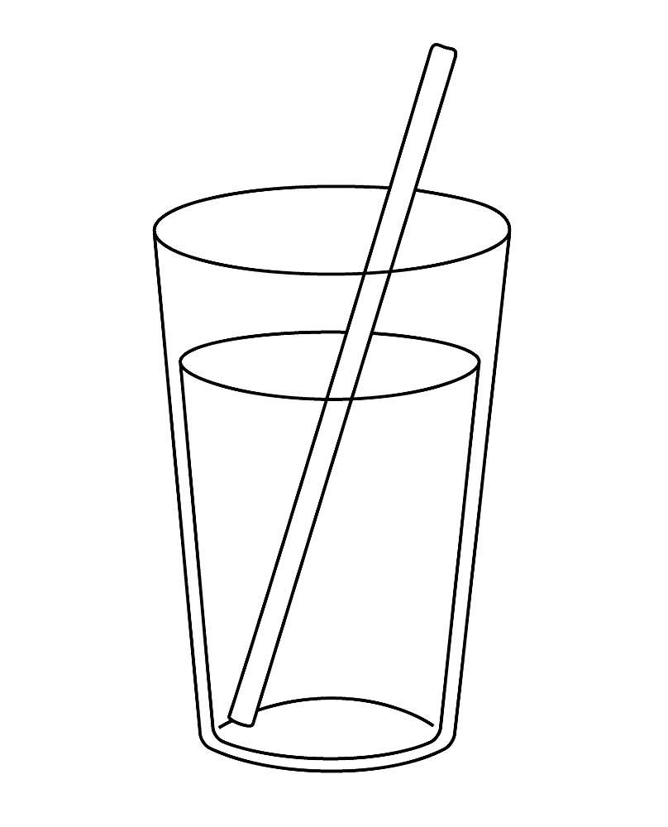
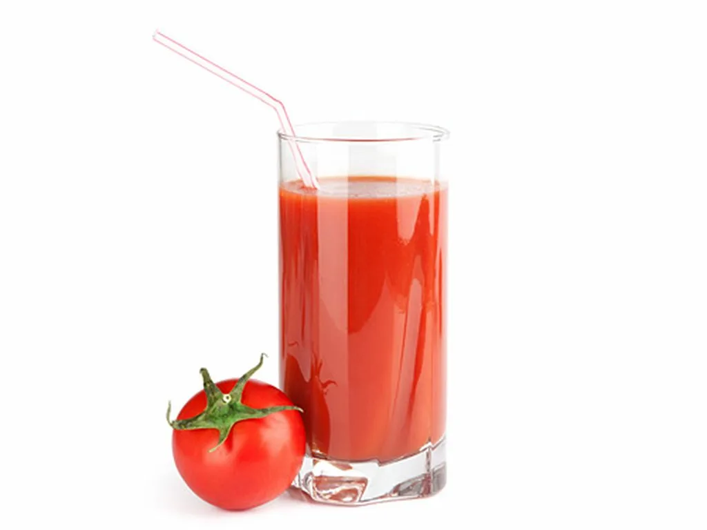
«Вода прозрачная»

Slide 6
Опыт №2 «Вода не имеет цвета»
Материалы: прозрачные стаканы с водопроводной водой
Опыт: налить в стаканы водопроводную воду, добавим в нее любу акварельную краску, цвет воды изменится в зависимости от того , какую краску вы выбрали.
Вывод: вода прозрачная, легко окрашивается в любой цвет.

Slide 7
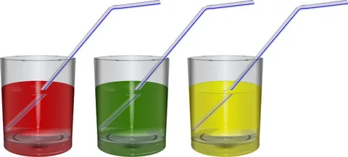
Вода не имеет цвета

Slide 8
Опыт №3 «Вода не имеет формы»
Материалы: стакан, чашка, тарелка, прозрачная ваза, воздушный шарик
Опыт: налейте воду в стакан, в чашку, в тарелку, в вазу, в воздушный шарик. Вода примет форму того предмета, в котором она находится. На равной поверхности будет растекаться!
Вывод: вода не имеет определенной формы

Slide 9
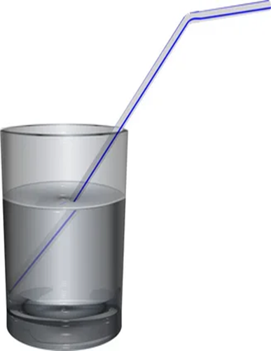
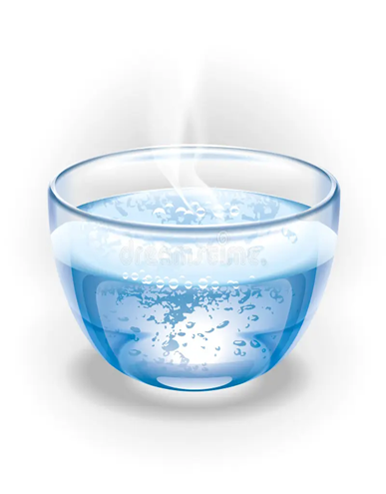
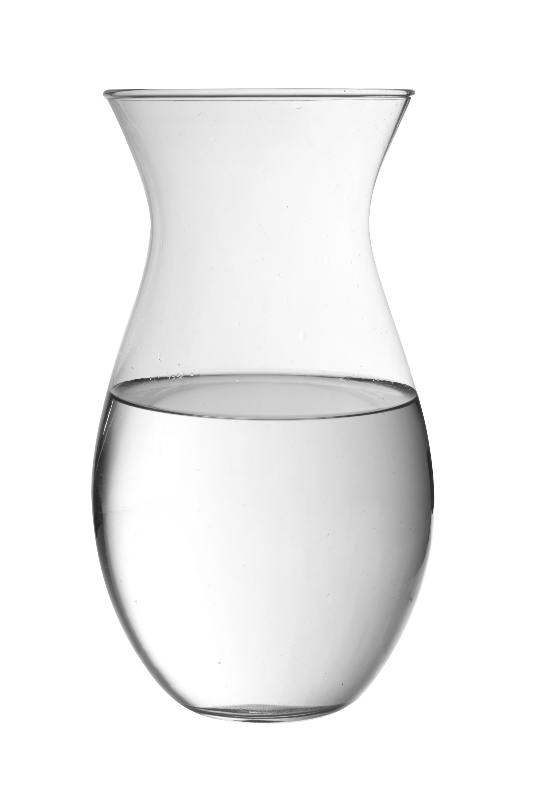

«Вода не имеет формы»

Slide 10
Опыт№4 «Вода не имеет вкуса»
Материалы: три стакана с питьевой водой, сахар, лимон, соль, ложка
опыт: перед началом попробуйте воду на вкус. Затем в один стакан положите ложку сахара, в другой соли, в третий добавьте несколько капель лимона. Размешайте и снова попробуйте. Что изменилось?
Вывод: простая питьевая вода не имеет вкуса.

Slide 11
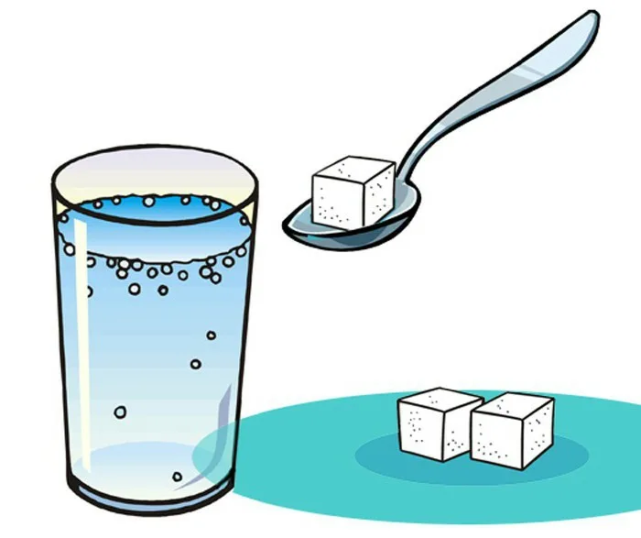
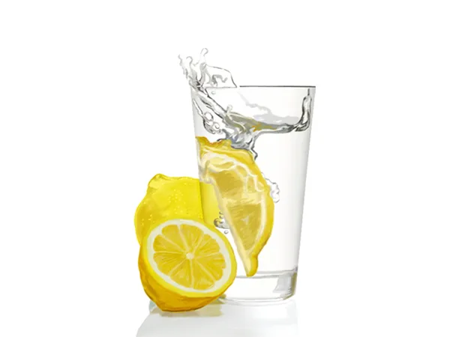
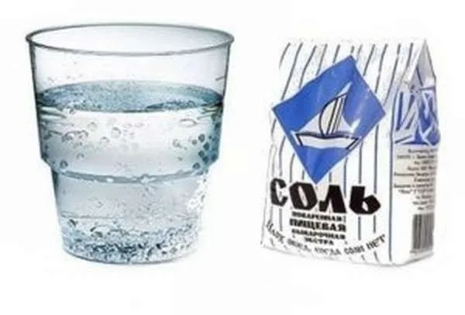
«вода не имеет вкуса»

Slide 12
Опыт №5 «вода не имеет запаха»
Материалы: стакан с питьевой водой, настойка мяты , пипетка
Опыт: перед началом опыта понюхайте воду, затем добавьте в воду несколько капель мяты. Вода приобретет определенный запах.
Вывод: вода начинает пахнуть теми веществами, которые в нее добавляют.

Slide 13

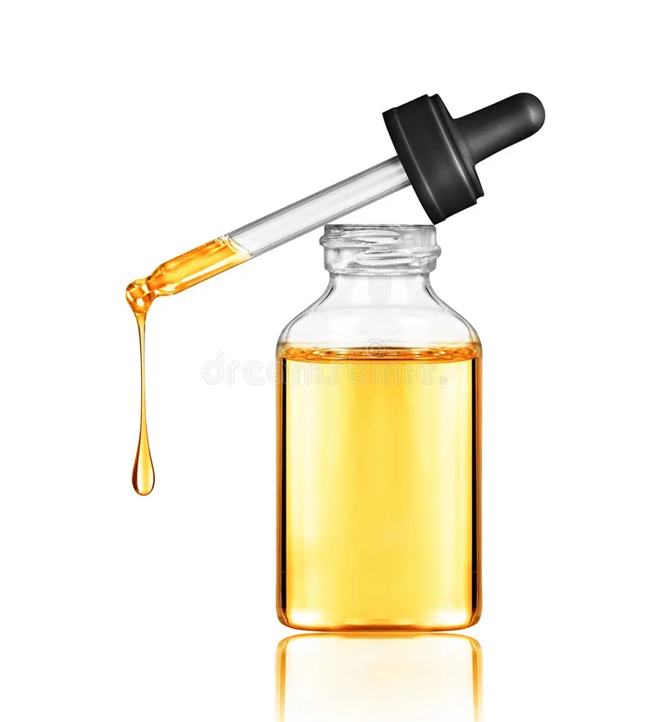
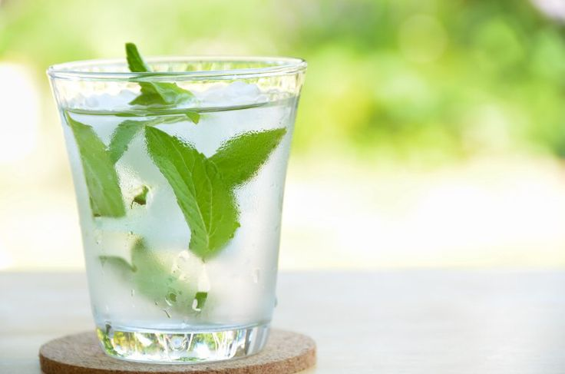
Вода не имеет запаха

Slide 14
Опыт№6 «вода склеивает бумагу»
Материалы: стакан с водой, поднос, два листа бумаги
Опыт: на поднос положите два листа бумаги , смочите их обильно водой и попробуйте разъединить листы. Вы будете испытывать затруднения.
Вывод: вода обладает склеивающим эффектом.

Slide 15
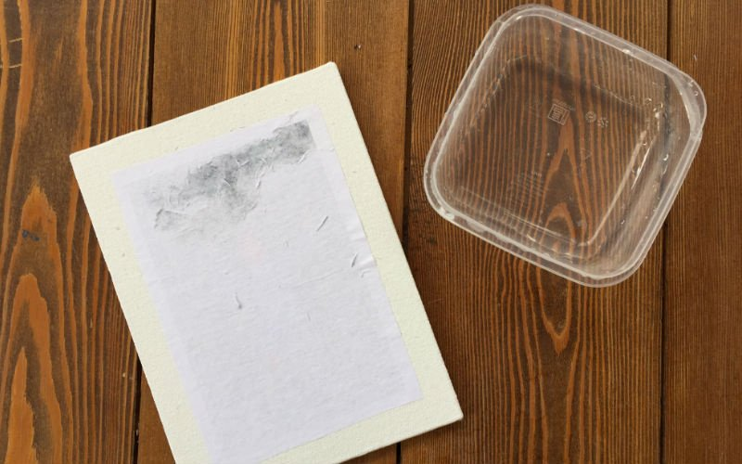

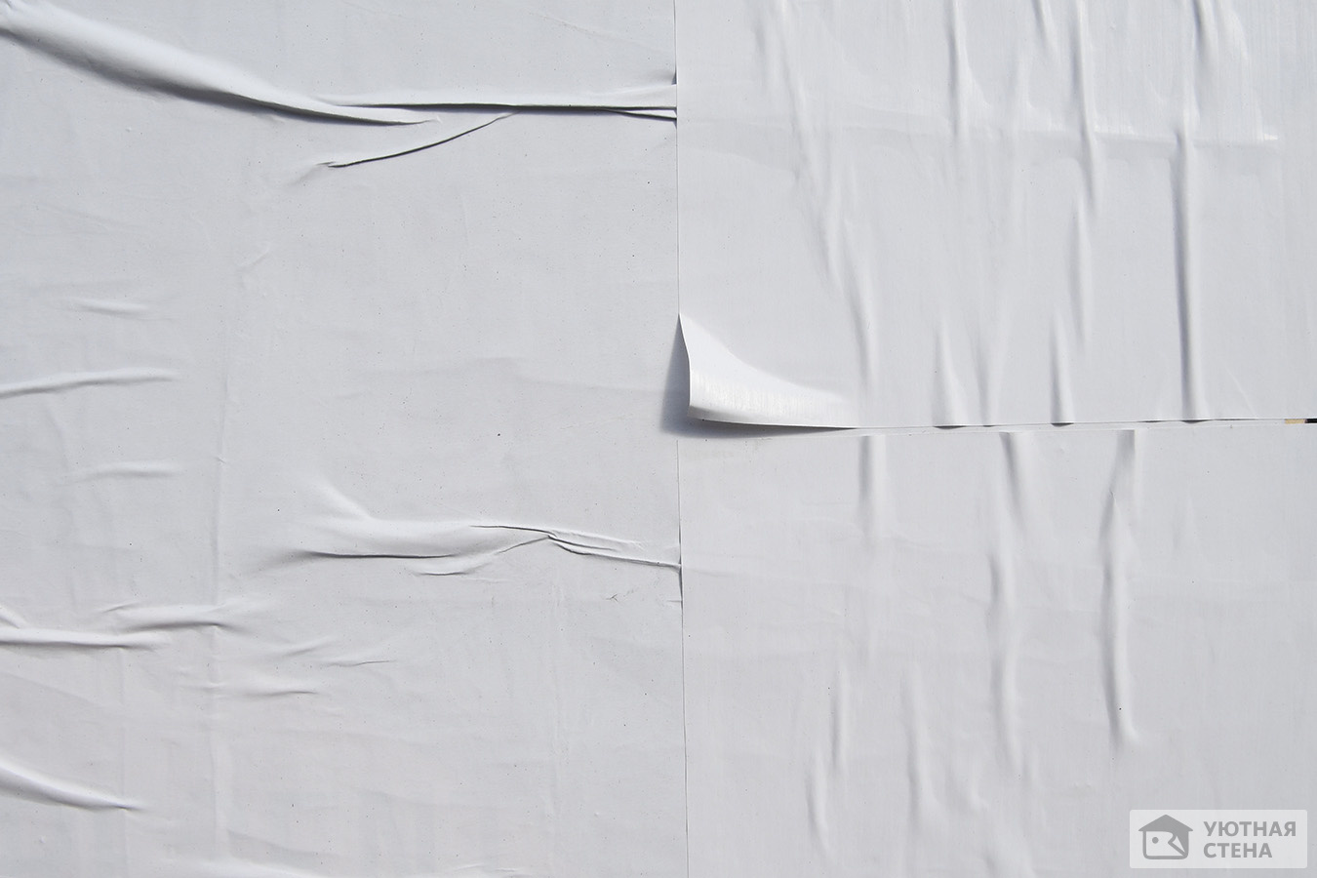
«Вода склеивает бумагу»

Slide 17
пословица гласит:
«Расскажи-и я забуду, покажи-и я забуду, дай попробовать и я пойму»

Slide 18
Спасибо за внимание!

